Slide 1
Insectophagia
Un jeu épistémique numérique pour les élèves de 15-16 ans
Jean-Pierre Rabatel
Professeur des écoles
Formateur formation initiale
Colloque du REFER
Québec - 21 mars 2019

Slide 2
Déroulement de l’atelier
Présentation du projet Jen Lab
Présentation du jeu Insectophagia
Recueil des questions
Inventaire des difficultés pressenties et des facilitateurs potentiels pour la mise en œuvre d’un tel projet
Echanges sur les interrogations
Site internet Jen lab : qu’y trouve-t-on?
Notes:
Présentation du jeu : ANR-30 profs-Teaser 5’58’’ 10’
Articuler la présentation du matériel de jeu (carnets, cartes, badges, …) avec les thématiques du teaser (moi et diaporama) pour fixer les apports du jeu et créer un espace de débat 20’
les questions des participants et les amener à débattre entre eux et les difficultés qu’ils pressentent pour la mise en œuvre d’un tel jeu (me tenir en retrait et noter les questions réponses si possible)
15’
Eclairage complémentaire à celui des participants 5’
site internet : comment l’utiliser efficacement 10’

Slide 3
JEN Lab, un projet financé par l’Agence Nationale de la Recherche
Apprentissage avec les Jeux Épistémiques Numériques
Les partenaires
Notes:
30 sec
Projet financé par l’Agence Nationale de la Recherche entre 2014 et 2018

Slide 4
Les partenaires du projet
Interactions, Corpus, Apprentissages, Représentations
UMR 5191 CNRS, Université Lyon 2, ENS de Lyon
Equipe pluridisciplinaire de l’Institut français de l’éducation dont les travaux de recherche s’inscrivent dans un contexte marqué par le développement du numérique et ses conséquences sur l’éducation et la formation.
Laboratoire d'Informatique
de l'Université
du Maine
Laboratoire d'InfoRmatique en Image et Systèmes d'information UMR 5205 CNRS / INSA de Lyon / Université Claude Bernard Lyon 1 / Université Lumière Lyon 2 / École Centrale de Lyon
Entreprise de formation et d’évaluation pour consolider les expertises et perfectionner les pratiques, Grenoble
Ddd
Notes:
1 min
Des partenaires institutionnels, une entreprise privée, des équipes enseignantes

Slide 5
Projet Jen Lab
Trois jeux conçus et développés dans le cadre du projet JEN Lab financé par l’ANR (Agence Nationale de la Recherche) et soutenu par la Région-Auvergne-Rhône- Alpes (Eureka) entre 2014 et 2018
Jeux développés au cours d’ateliers de co-conception réunissant enseignants et chercheurs
Objectif du jeu Insectophagia visant le développement de compétences principalement autour du développement durable
Situation d'apprentissage ludique
Favoriser l'interdisciplinarité et la transversalité des savoirs
Public: les élèves de fin de 2nd cycle du secondaire de l’enseignement général, technologique et agricole
Notes:
2 min

Slide 6
Au cours de l’atelier, si on s’interrogeait sur …
les caractéristiques du jeu que vous avez repérées ?
En quoi contribuent-elles aux apprentissages des élèves ?
Sont-elles de nature à perturber vos élèves ? Et pour quelle raison ?
en quoi ce jeu peut-il interroger votre pratique professionnelle ?
En quoi ce jeu conforte-t-il votre pratique ?
En quoi la bouscule-t-elle, la remet-elle en question ?
quel intérêt un enseignant aurait-il à introduire et utiliser ce jeu ?
quels seraient les obstacles, les freins, les avantages, les facilitateurs pour mettre en œuvre un tel dispositif ?
quelle place, quel rôle pour l’enseignant lorsque les élèves jouent ?
les difficultés et les facilités pressentis, les obstacles, les facilitateurs :
Pour la préparation du projet
Pour collaborer avec des collègues, avec l’administration de l’établissement
Pour la mise en œuvre du jeu
Pour la maitrise de mon programme, le contenu à enseigner de ma discipline
Pour mon statut, mon image de prof vis-à-vis des élèves
….
….
Notes:
1 min

Slide 7
Vidéo de présentation du jeu
Notes:
6 min
Sur clé USB Corsair

Slide 8
1- Vos questions et retours sur …
Les caractéristiques du jeu :
En quoi contribuent-elles aux apprentissages des élèves ?
Sont-elles de nature à perturber vos élèves ? Et pour quelle raison ?
Les difficultés pressenties
Pour la préparation du projet
Pour sa mise en œuvre
Pour la maitrise de son programme, le contenu à enseigner de sa discipline
Pour mon statut de prof vis-à-vis des élèves
En quoi ce jeu peut-il interroger votre pratique professionnelle ?
En quoi ce jeu conforte-t-il votre pratique ?
En quoi la bouscule-t-elle, la remet-elle en question ?
Quelle place, quel rôle pour l’enseignant lorsque les élèves jouent ?
D’après vous, quel intérêt un enseignant aurait-il à utiliser ce jeu ?
Quels seraient les obstacles , les freins, les facilitateurs pour organiser et mettre en œuvre un tel dispositif ?
Notes:
20 min d’échanges avec les différentes diapos
Articuler la présentation du matériel de jeu (carnets, cartes, badges, …) avec les thématiques du teaser (moi et diaporama) pour fixer les apports du jeu et créer un espace de débat
les caractéristiques du jeu que vous avez repérées ?
En quoi contribuent-elles aux apprentissages des élèves ?
Sont-elles de nature à perturber vos élèves ? Et pour quelle raison ?
en quoi ce jeu peut-il interroger votre pratique professionnelle ?
En quoi ce jeu conforte-t-il votre pratique ?
En quoi la bouscule-t-elle, la remet-elle en question ?
quel intérêt un enseignant aurait-il à introduire et utiliser ce jeu ?
quels seraient les obstacles, les freins, les avantages, les facilitateurs pour mettre en œuvre un tel dispositif ?
quelle place, quel rôle pour l’enseignant lorsque les élèves jouent ?
les difficultés et les facilités pressentis, les obstacles, les facilitateurs :
Pour la préparation du projet
Pour collaborer avec des collègues, avec l’administration de l’établissement
Pour la mise en œuvre du jeu
Pour la maitrise de mon programme, le contenu à enseigner de ma discipline
Pour mon statut, mon image de prof vis-à-vis des élèves

Slide 9
2-Vos questions et retours sur …
Les obstacles
Le jeu épistémique, c’est quoi ?
Ma posture d’enseignant dans un jeu ?
La thématique autour des insectes
Enseigner et apprendre autrement
Un projet pluridisciplinaire au 2nd cycle du secondaire
L’organisation matérielle (emploi du temps, locaux)
Le projet et l’administration de mon établissement
La phase d’institutionnalisation des savoirs mis en œuvre au cours du jeu :
Pourquoi ?
Quels types de savoirs ?
Un jeu qui s’adapte au projet de chaque établissement
Quelle adaptation ?
Comment ?
Avec qui ?
Le projet et son organisation ?
…
Quelles disciplines peuvent être concernées par le jeu ?
L’évaluation du dispositif
Où se procurer le jeu ?
Notes:
20 min avec toutes les diapos
Articuler la présentation du matériel de jeu (carnets, cartes, badges, …) avec les thématiques du teaser (moi et diaporama) pour fixer les apports du jeu et créer un espace de débat
- Le jeu épistémique, c’est quoi ?
- La thématique autour des insectes
- Un projet pluridisciplinaire au 2nd cycle du secondaire
- Enseigner et apprendre autrement
- La phase d’institutionnalisation des savoirs mis en œuvre au cours du jeu
Pourquoi ?
Quels types de savoirs ?
- Un jeu qui s’adapte au projet de chaque établissement
Quelle adaptation ?
Comment ?
Avec qui ?
- Quelles disciplines peuvent être concernées par le jeu ?
- Où se procurer le jeu ?

Slide 10
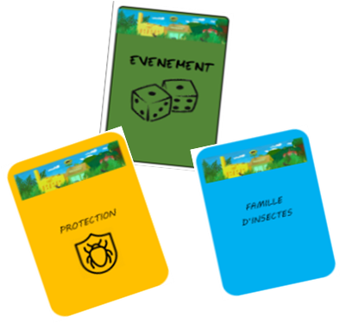
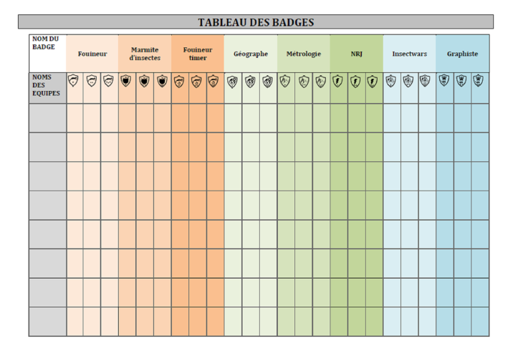
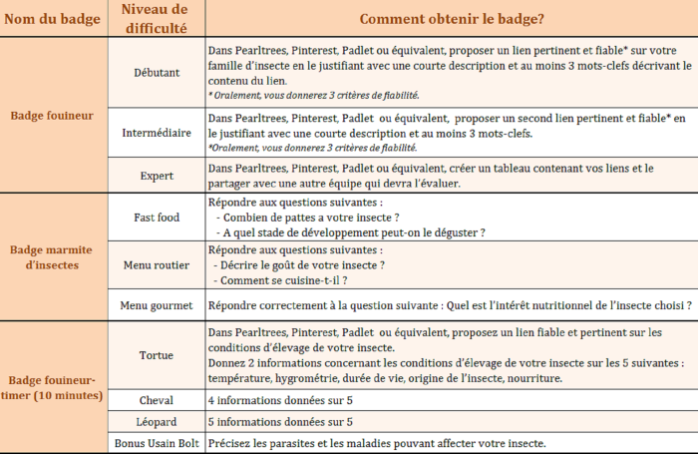
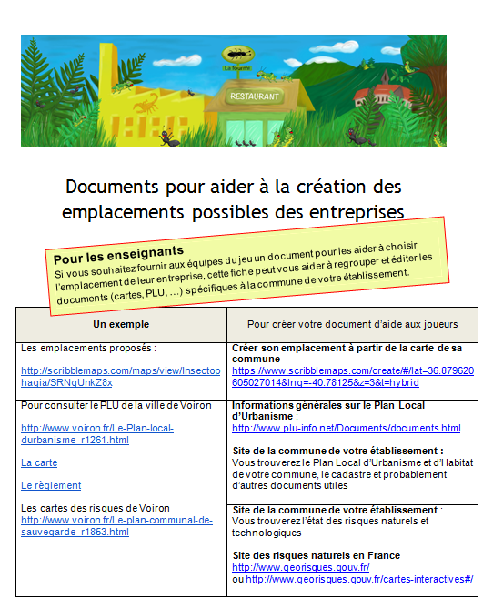
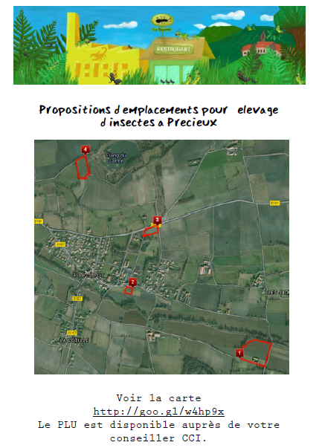
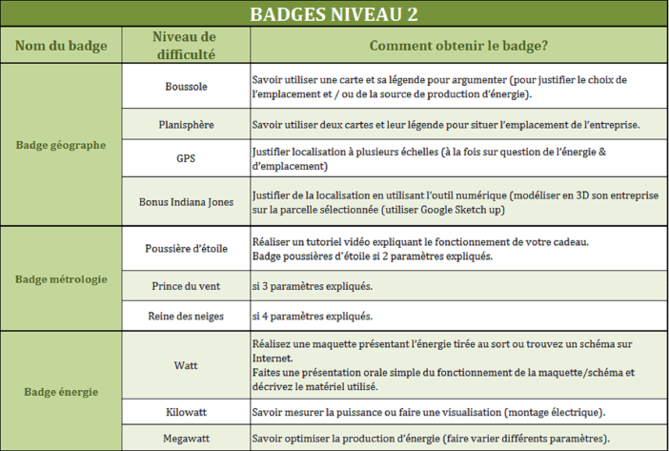
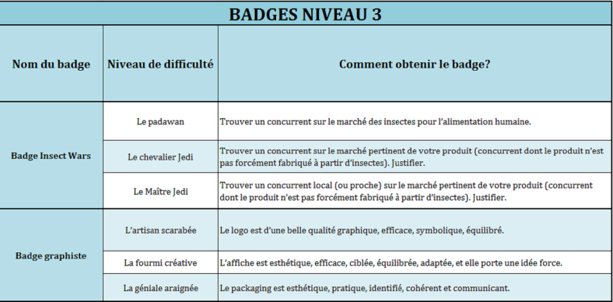
Les documents du jeu

Slide 11
Vos interrogations
Pourquoi adapter le jeu ?
Comment l’adapter ?
Comment constituer une équipe autour du projet ?
Quelles disciplines mettre en œuvre sur un mode mineur ou majeur dans son adaptation ?
Quelle thématique retenir ?
Quel intérêt de jouer pour les élèves-joueurs ?
Quel intérêt d’organiser un tel dispositif pour les profs ?
Notes:
les questions des participants et les amener à débattre entre eux et les difficultés qu’ils pressentent pour la mise en œuvre d’un tel jeu (me tenir en retrait et noter les questions réponses si possible) 15’
Eclairage complémentaire à celui des participants 5’

Slide 12
Au cours de l’atelier, on s’est interrogé sur …
les caractéristiques du jeu que vous avez repérées ?
En quoi contribuent-elles aux apprentissages des élèves ?
Sont-elles de nature à perturber vos élèves ? Et pour quelle raison ?
en quoi ce jeu peut-il interroger votre pratique professionnelle ?
En quoi ce jeu conforte-t-il votre pratique ?
En quoi la bouscule-t-elle, la remet-elle en question ?
d’après vous, quel intérêt un enseignant aurait-il d’utiliser ce jeu ?
quels seraient les obstacles, les freins, les avantages, les facilitateurs pour mettre en œuvre un tel dispositif ?
d’après vous, comment vos élèves aborderaient / joueraient à ce jeu ?
les difficultés et les facilités pressentis, les obstacles, les facilitateurs :
Pour la préparation du projet
Pour collaborer avec des collègues, avec l’administration de l’établissement
Pour la mise en œuvre du jeu
Pour la maitrise de mon programme, le contenu à enseigner de ma discipline
Pour mon statut, mon image de prof vis-à-vis des élèves
….
….

Slide 13
Des exemples: une équipe enseignante pluridisciplinaire
Le jeu est pris en charge et animé par une équipe pluridisciplinaire d’enseignants
Zootechnie
Histoire
Biologie
Sciences Économiques et Sociales
Commerce
Éducation SocioCulturelle
Informatique
Physique Chimie
Génie alimentaire
Mathématiques
Anglais
Sciences et Vie de la Terre
Agronomie
Écologie
…
Français
Information Documentation
Notes:
Favorise le travail de l’équipe pédagogique

Slide 14
Des équipes constituées différemment d’un lycée à l’autre, la confirmation d’une adaptation possible
Par exemple, lors des expérimentations en 2017
- Documentaliste
- Mathématiques
- Physique Chimie
- EPS
- Histoire-Géographie
- Sciences Economiques et Sociales
- Histoire
- SVT - Biologie - Ecologie
- Génie alimentaire & biologie
- Documentaliste
- Education Socio Culturelle
- Mathématiques et Sciences
- Education Socio Culturelle
- Biologie
- Professeur documentaliste
- Responsable CdR
- SVT - Biologie - Ecologie
- Sciences Economiques et Sociales
- Agronomie
- Zootechnie
- Sciences Economiques et Sociales–Commerce
- Sciences Economiques et Sociales–Commerce
- Informatique
Notes:
Un atout car le jeu va pouvoir s’adapter aux nombre des profs et à leur discipline
Fiches de savoirs minima par discipline

Slide 15
Où trouver le jeu ?
Le site internet où trouver le matériel du jeu :
le livret du Maître de jeu
Le carnet de jeu pour les élèves
la liste des documents et du matériel nécessaires
des vidéos de démonstration et d’illustration
Une FAQ
Un accompagnement pour adapter le jeu à son projet
la plateforme de gestion du jeu
le tutoriel de la plateforme
le teaser
…

Slide 16
Et pourquoi pas …
… une collaboration avec vous ?
… des échanges de pratique ?
… une expérimentation du jeu dans votre établissement ? Vous testez le jeu avec vos élèves et nous échangeons à partir de vos observations.
…
… jean-pierre.rabatel@ens-lyon.fr

Slide 17
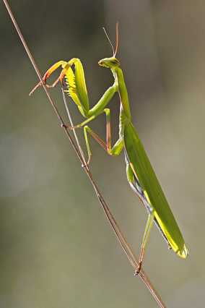
Merci pour votre participation !

Slide 18
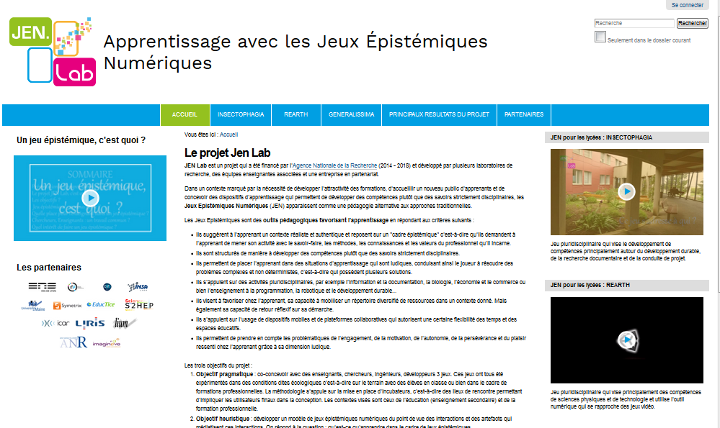
Notes:
Aller sur le site

Slide 19
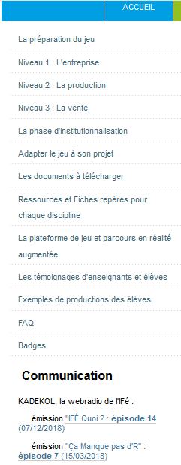
La préparation du jeu
Le déroulement du jeu
Les différentes étapes du jeu
Adapter le jeu à son projet
Le matériel, les documents à télécharger
Les ressources pédagogiques
La plateforme de gestion du jeu
Les témoignages des enseignants et des joueurs
Des exemples de productions des équipes
La FAQ
Les badges
On en parle dans les médias et les colloques

